Slide 1
Laravel

Slide 2
Principais Recursos
Roteamento Simples: Definição de rotas facilitada pelo método Routes e associa-as a controladores e métodos.
Blade Templating Engine: Sistema de templates simples e poderoso para criação de views.
Autenticação: Sistema integrado para autenticação de usuários com poucas linhas de código.
Migrations e Seeders: Facilita a manipulação do banco de dados, permitindo migrações de esquemas e população de dados de teste.

Slide 3
ORM Eloquent
Facilita o trabalho com o banco de dados através de um mapeamento objeto-relacional intuitivo
Permite interagir com o banco de dados usando objetos PHP, abstraindo as complexidades do SQL
Cada tabela do banco de dados é representada por um Model Eloquent, que é uma classe PHP
O Eloquent facilita a definição de relacionamentos entre modelos
  Esses relacionamentos são definidos usando métodos nas classes de modelo, como hasOne, hasMany, belongsTo, etc.

Slide 4
ORM Eloquent
O Eloquent oferece uma variedade de métodos de consulta que permitem construir consultas SQL de forma simplificada.
  Métodos como where, orderBy, groupBy, limit, entre outros, permitem criar consultas complexas de forma legível.
O Eloquent trabalha em conjunto com as migrations do Laravel para definir a estrutura do banco de dados.
  As migrações são usadas para criar e alterar esquemas de banco de dados, enquanto os modelos Eloquent representam esses esquemas em código PHP.

Slide 5
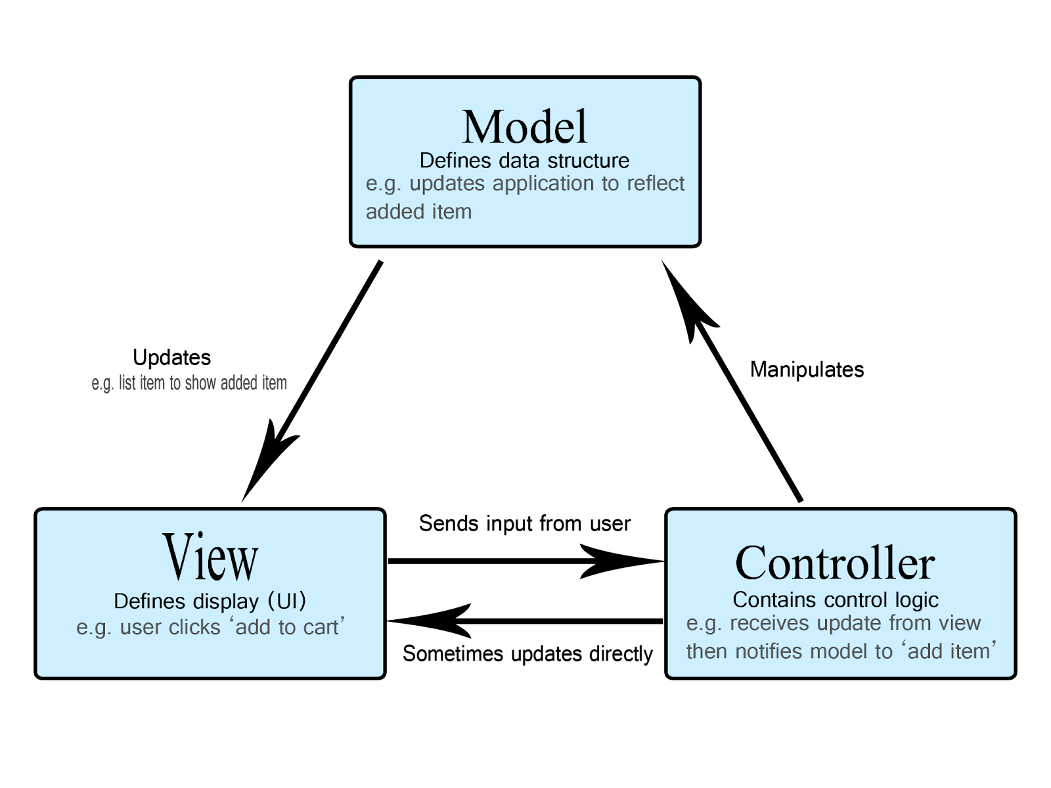
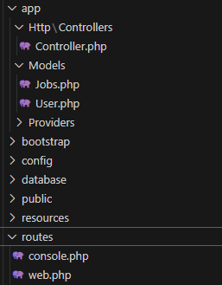
Organização do Projeto
O Laravel segue o modelo organizacional MVC
  Model: Representação dos dados e regras de negócio.
  View: Interface do usuário que exibe os dados.
  Controller: Gerencia as solicitações do usuário e coordena a interação entre Model e View.

Slide 6
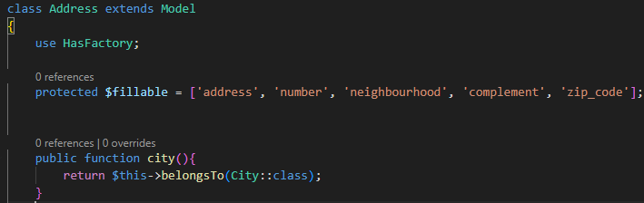
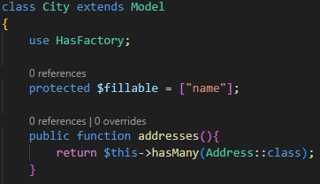
Model
Cada modelo está associado a uma tabela no banco de dados
No Laravel, os modelos são classes PHP que estendem a classe Model do Eloquent
Ao definir um modelo, especificamos os atributos da tabela e podemos definir relações com outros modelos

Slide 7
Model
As migrations definem as alterações a serem feitas no banco de dados.
Elas servem para criar, alterar ou excluir tabelas, colunas ou índices
Podemos criar migrações usando o comando php artisan make:migration NomeDaMigracao
Uma vez criadas, as migrações podem ser executadas usando o comando php artisan migrate

Slide 8
Model
Seeders são usados para popular o banco de dados com dados de teste ou dados iniciais
No Laravel, os seeders são classes que geralmente são usadas em conjunto com as migrações para preencher o banco de dados com dados de exemplo
Podemos criar seeders usando o comando php artisan make:seeder NomeDoSeeder
Os seeders são executados usando o comando php artisan db:seed

Slide 9
Controller
Os controladores são classes PHP que recebem as solicitações HTTP do usuário e coordenam a interação entre os models e as views
Os controladores são responsáveis por processar os dados recebidos, realizar operações no banco de dados, e passar os resultados para as views.
Podemos criar modelos usando o comando php artisan make:controller NomeDoController

Slide 10
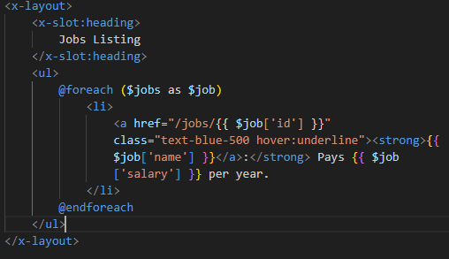
View
As Views são responsáveis por renderizar a interface do usuário e exibir os dados fornecidos pelos controladores.
No Laravel, as views são arquivos Blade, que mesclam HTML com código PHP, permitindo a criação de interfaces dinâmicas e reutilizáveis.

Slide 11

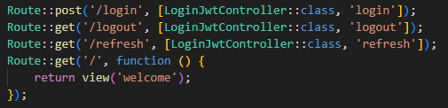
Rotas
As rotas ficam armazenadas na pasta routes, normalmente no arquivo web.php
No Laravel, as rotas são configuradas para direcionar as solicitações HTTP para métodos específicos nos controladores.
São definidas fazendo uso da classe Routes

Slide 12
Autenticação
JWT é um padrão aberto (RFC 7519) que define uma maneira compacta e segura de transmitir informações entre partes como um objeto JSON
Consiste em três partes: cabeçalho, payload e assinatura, que são codificadas e combinadas para formar um token
Evita a necessidade de armazenar sessões no servidor, reduzindo a carga e melhorando a escalabilidade.

Slide 13
Autenticação com JWT
Autenticação: O cliente envia credenciais (por exemplo, nome de usuário e senha) para o servidor.
  O servidor verifica as credenciais e, se válidas, gera um token JWT.
Geração do Token JWT: O servidor cria um token JWT contendo informações do usuário (como ID, nome de usuário, papéis, etc.).
  O token é assinado usando uma chave secreta conhecida apenas pelo servidor.
Envio do Token para o Cliente: O servidor envia o token JWT de volta para o cliente, geralmente no cabeçalho de autorização da resposta HTTP.
Envio do Token em Requisições Futuras: O cliente inclui o token JWT em todas as solicitações futuras para acessar recursos protegidos.
Validação do Token: O servidor verifica a assinatura do token JWT e decodifica suas informações para autenticar o usuário.

Slide 14
This work is licensed under a Creative Commons Attribution-ShareAlike 3.0 Unported License.
It makes use of the works of Mateus Machado Luna.

